Slide 1


Présentation Projet
Machine Learning
Réalisé par
Komla Alex LABOU
Dieynaba KA
S. D. E. Laurine ADOGOUN
Moussa DIAKITE
Sous la Supervision de
Mme Mously Diaw

Slide 2

Thème
Présentation d’un modèle de prédiction pour consommation d’énergie
Cas d’Etude : Ville de Seattle en 2016

Slide 3
Objectifs spécifiques
1
Analyse exploratoire
2
Modelisation
Prédiction de la consommation d’energie
3

Slide 4

Préliminaires
L’environnement de travail
Définition du répertoire du projet
Définition du répertoire des données
Importation des Bibliothèques
2
1

Slide 5


Visualisation du jeu de données
Données manquantes
Information sur la base
3376 lignes (modalités)
46 colonnes (variables)
Une visualisation sous forme de diagramme à barres de la vacuité du DataFrame donné.
Une visualisation matricielle de la vacuité du DataFrame donné (permet de repérer des motifs dans le complément de données).

Slide 6
PRÉPARATION
Variable à supprimer
Traitement des valeurs manquantes
Gestions des variables catégorielles
Variable à une modalité
Variable à taux de NA élevé
Variables ID et Code
Autres variables
Suppression lorsque les valeurs manquantes sont très elevé
Appliquer des méthodes d’Imputation
Regroupement des modalités par classe
Recodage de certaines variables
1
2
3
Précision de la variable à prédire
Traitement des valeurs aberrantes
Boxplot pour la visualisation des valeurs aberrantes.
Utilisation de la méthode de Coulomb et McKay
SiteEnergyUse(kBtu)

Slide 7
Statistique Descriptive
Les statisque sur la variable cible SiteUseEnergy
Voir la part de la consommation de Electricity et NaturalGas dans la consommation totale
Créer la variable nombres d’années(2016-Année de construction) qui représente l'âge des bâtiments et construction du nuage de points
Voir la répartition de la consommation selon les quartiers, la superficie et le nombre d’étage des bâtiments
Etude des corrélations entre les différentes variables pour voir quelles variables inclure dans notre modèle

Slide 8
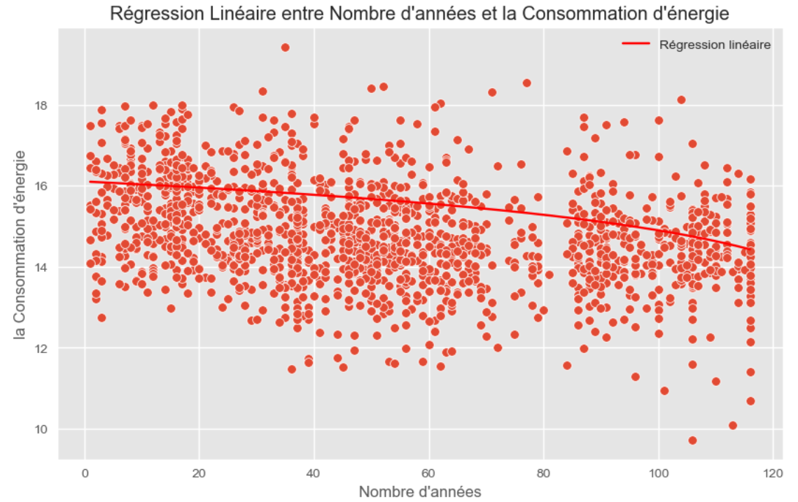

Slide 9
Les statistiques
Le minimum en consommation de SiteEnergyUse(kBtu) est : 16808.90039
le maximum en consommation de SiteEnergyUse(kBtu) est : 274682208.0
La part en pourcentage de la consommation d'électricité dans la consommation totale est : 73.66
La part en pourcentage de la consommation de gaz naturel dans la consommation totale est :25.63
01
02
03
04
05
Le minimum de nombre d'année d'existence des immeubles est de : 1 an(s)
Le maximum de nombre d'année d'existence des immeubles est de : 116 an(s)
Sur le graphique de régression et de nuage de point
On remarque que les vieux bâtiments ont tendance à consommer moins d’énergie.
Le test de Pearson nous indique une corrélation entre les deux variables ;
corrélation qui est faible d’après le coefficient obtenu.

Slide 10
Recodage de quelques variables qualitatives
Regroupement en classe des modalités de
PrimaryPropertyType
SecondLargestPropertyUseType
ThirdLargestPropertyUseType
La présence de la modalité 'LOW-RISE MULTIFAMILY' parmi les usages primaires des bâtiments non résidentiels nous semble incohérente. Explorons nos données pour voir l’ampleur de l’incohérence.
On remarque que ces bâtiments ont 'MULTIFAMILY HOUSING' dans leurs usages, mais également des usages à caractère non résidentiel hormis le premier qui est entièrement à caractère résidentiel. Pour cette raison, nous allons l’écarter.

Slide 11
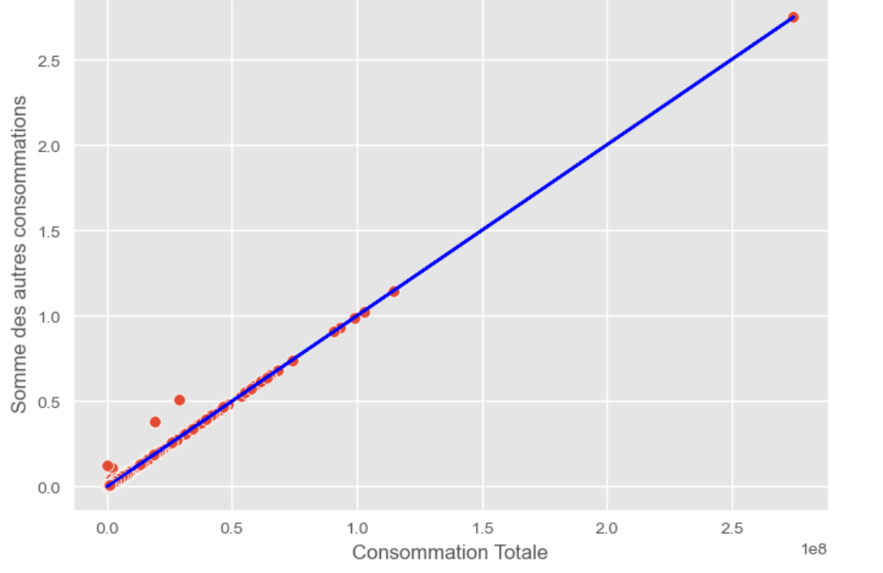
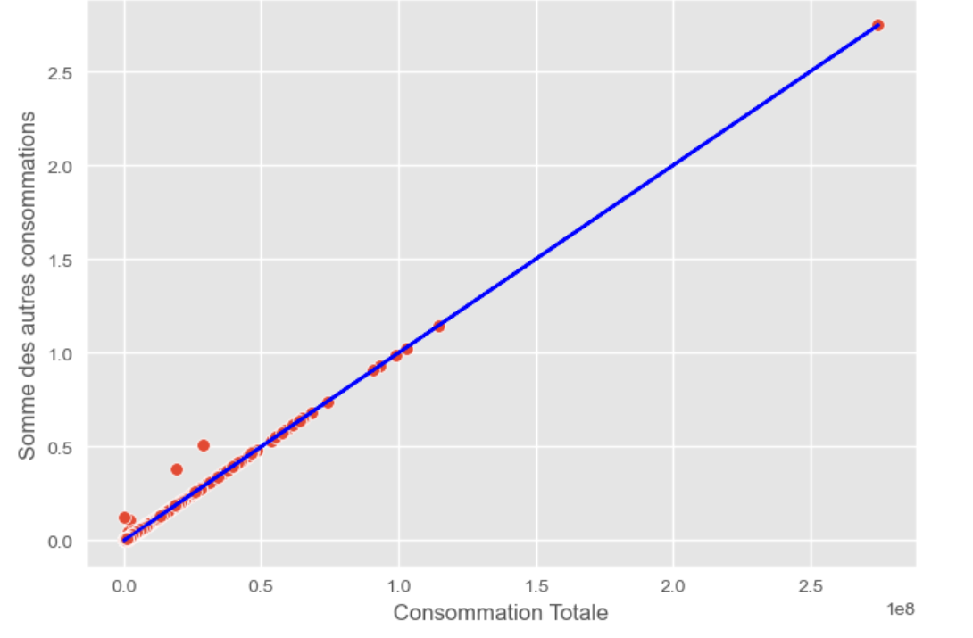
Lien entre Somme des autres consommations
et consommation totale
1000*TotalGHGEmissions / PropertyGFATotal
Dans le graphique ci dessus, la droite bleue représente la première bissectrice et les points représentent la répartition de la somme des trois énergies en fonction de la consommation totale. On voit clairement que la somme des trois énergies est presque égale à la consommation totale d’énergie. Elles sont ainsi linéairement corrélées à la variable consommation totale. Ainsi pour une bonne performance de notre modèle, nous les enlèverons.
On voit également de façon claire que la variable intensité n’est qu’un calcul de la consommation par surface. Il est en de même pour les variables (kBtu/sf) qui peuvent se déduire facilement. Ainsi nous les allons ecarter de notre modèle.

Slide 12
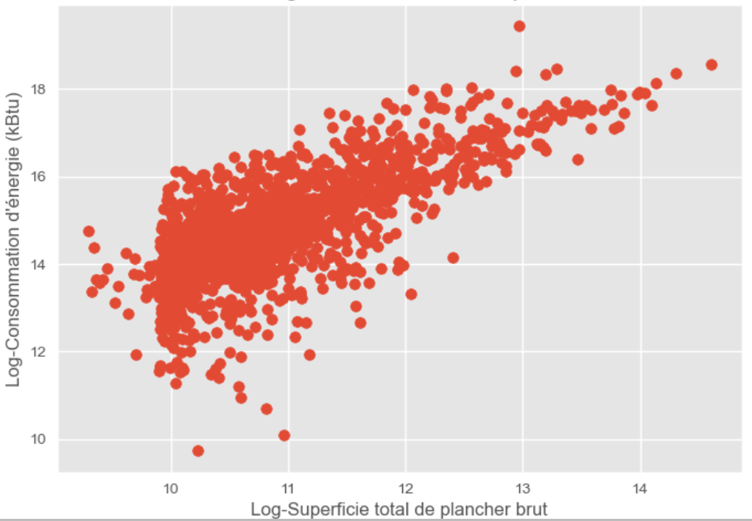
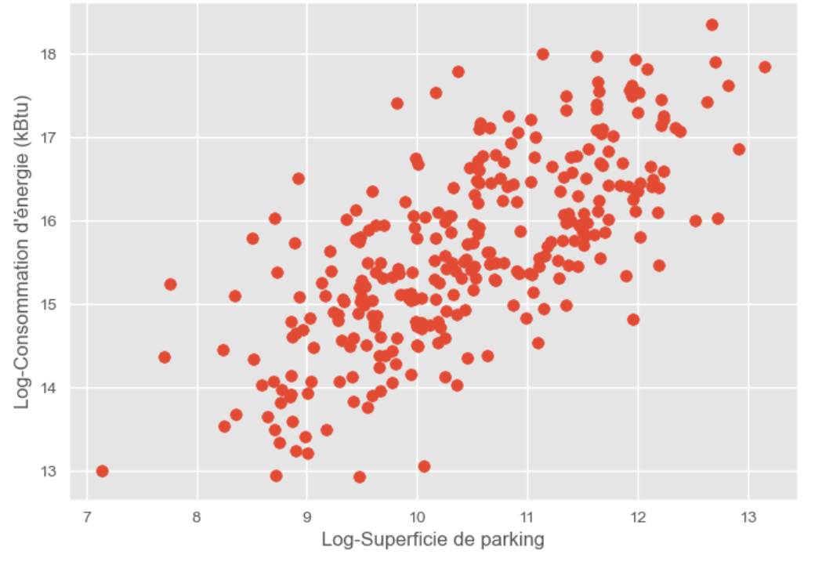
Analyse de liaison entre les variables quantitatives
Consommation d'énergie en fonction de la superficie des parking
Consommation d'énergie en fonction
de la superficie des bâtiments
Ce graphique montre une relation croissante entre le log.consommation d’énergie et le log.superficie de plancher brut du bâtiment. On peut donc remarquer que l’augmentation d'1% de la superficie de plancher brut du bâtiment implique une augmentation de la consommation d’énergie..
On remarque que Plus la superficie du bâtiment est grande, plus sa consommation d’énergie augmente
Utilisation du logarithme de la consommation d’énergie
Utilisation de log de la consommation d’énergie

Slide 13
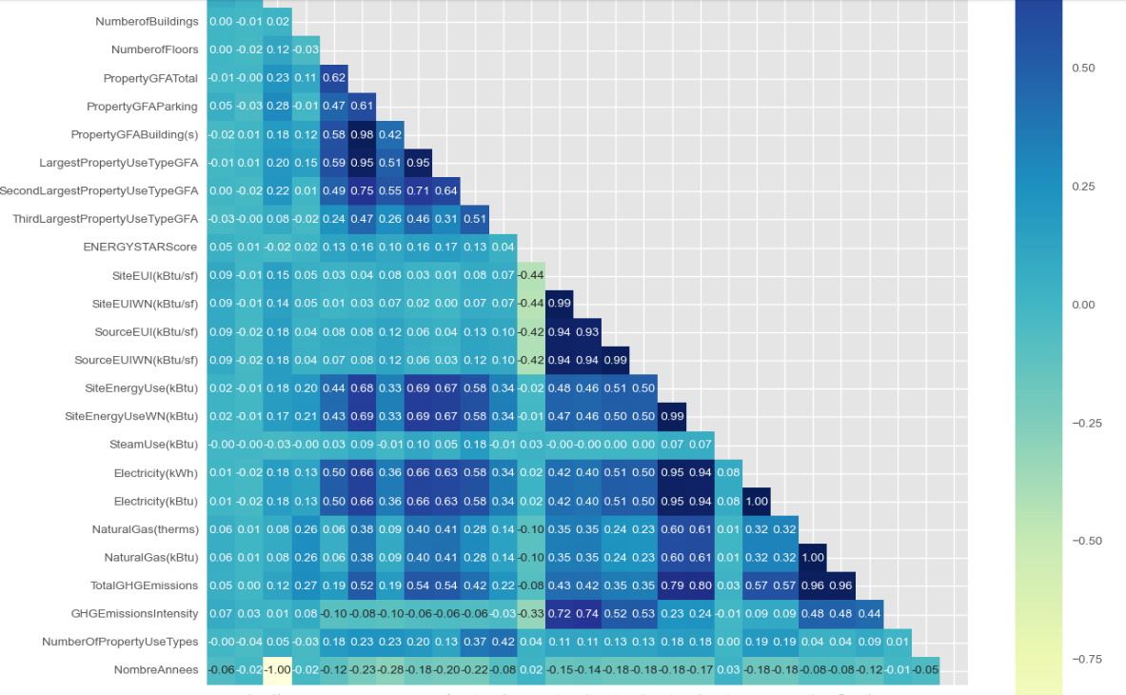
La matrice de corrélation
Notre variable consommation SiteEnergyUse(kBtu) est fortement corrélée aux variables TotalGHGEmissions, Electricity(kBtu) et SiteEnergyUseWN(kBtu)
La surface totale des propriétés est fortement corrélée à la surface des bâtiments et celle des parkings.
La variable TotalGHGEmissions est fortement correlée aux variablesNaturalGas(kbtu),siteEnergyUseWN(kbtu)
La variable SiteEUIWN(kbtu/sf) est fortement correlée aux variables SourceEUIWN(kBtu/sf) et SourceEUI(kBtu/sf)

Slide 14
Modelisation
1
Définition de notre variable cible Y
Définition de nos variables explicatives X
2
3
Séparation de nos données en jeu d’entrainement et jeu de test X_train, X_test, y_train, y_test

Slide 15
Modeles de regression
Modele non lineaires
Nous sommes en présence d’un problème de régression. Nous allons alors tester des algorithmes de régression partant des plus simples comme
LinearRegression, ElasticNet
SVR, XGBOOST, Random Forest, DecisionTree

Slide 16
Modélisation sans EnergyStarSCORE
LinearRegression
Optimisation des hyperparamètres
Métriques d’évaluation du modèle
Le meilleur modèle de régression linéaire est celui avec ordonnée à l'origine
1
2
3
Importance des features

Slide 17
ElasticNet
Optimisation des hyperparamètres
Importance des features
1
2
3
DecisionTree
RandomForest
Optimisation des hyperparamètres
Optimisation des hyperparamètres

Slide 18
XGBoost
Support Vector Regressor
Le Support Vector Regressor (SVR) est un algorithme d'apprentissage supervisé utilisé pour la régression. Contrairement aux méthodes traditionnelles, SVR vise à minimiser le risque structurel plutôt que l'erreur de prédiction
Optimisation des hyperparamètres
Optimisation des hyperparamètres
1
2
3
Pour le modele XGBoost, le coefficient de détermination (r2_score) est proche de 1 pour l'ensemble d'entraînement, ce qui suggère que le modèle explique bien la variance des données d'entraînement. Cependant, il est légèrement inférieur pour l'ensemble de test
Le modèle de SVR a un coefficient de détermination aussi bien sur le test que sur le train proche de 1. Ce qui veut dire qu'il explique bien la variance.

Slide 19
Comparaison des différents modèles
LinearRegression, ElasticNet,
SVR, XGBOOST, Random Forest, DecisionTree
La comparaison de ces modèles nous permet de conclure que le xgboost est le meilleur modèle en terme de variance expliquée et de pourcentage d'erreur tant sur le jeu de données test que celui d'entrainement

Slide 20
Modélisation avec EnergyStarSCORE
LinearRegression
Nous avons entrainé notre modèle en tenant compte de la présence de ENERGYSTARScore mais également en ne sélectionnant que les 10 variables qui apportent assez dans la détermination de notre variable cible
En intégrant l'EnergyStarScore, la performance de ce modèle s'améliore nettement à mesure qu'on utilise toutes les variables
1
2
3
XGBoost
Decision Tree
l'intégration de l'EnergyStarScore a augmenté la performance de notre modèle mais avec un risque de surraprentissage.
nous allons tester le modèle avec EnergyStar Score et sélectionner celui avec les 10 variables assurant une bonne performance du modèle.

Slide 21
Choix du meilleur modèle
LinearRegression, XGBOOST, DecisionTree
Les trois modèles évalués présentent des performances variées. La Régression Linéaire montre une bonne capacité à expliquer la variance des données, avec des résultats cohérents sur les ensembles d'entraînement et de test, bien que légèrement inférieurs à ceux des modèles à base d'arbres
Le Meilleur Modèle Decision Tree avec RFE affiche de très bonnes performances sur l'ensemble d'entraînement, mais semble souffrir d'un certain sur-ajustement, ce qui se traduit par des performances relativement moins bonnes sur l'ensemble de test.
En revanche, le Meilleur Modèle XGBoost avec RFE se distingue par des performances exceptionnelles sur les deux ensembles, avec une capacité de généralisation élevée et des erreurs de prédiction minimales. Ainsi, le modèle XGBoost semble être le choix le plus prometteur pour cette tâche de prédiction, offrant un équilibre optimal entre précision et généralisation.

Slide 22
Meilleur Modèle en considérant les deux approches
Meilleur Modèle avec SANS ENERGY
Meilleur Modèle avec ENERGY et RFE
Le Meilleur Modèle avec ENERGY et RFE présente des performances légèrement supérieures avec un R² de 0.999 sur l'ensemble d'entraînement et de 0.911 sur l'ensemble de test. Les erreurs moyennes absolues et quadratiques sont également très faibles, ce qui témoigne de la puissance prédictive du modèle.
Le Meilleur Modèle sans la variable ENERGY affiche des performances remarquables sur les ensembles d'entraînement et de test, avec un coefficient de détermination (R²) élevé de 0.969 sur l'ensemble d'entraînement et 0.901 sur l'ensemble de test. Les erreurs moyennes absolues et quadratiques sont également très faibles, ce qui indique une capacité élevée du modèle à prédire les valeurs cibles.

Slide 23
Conclusion
Bien que les deux modèles soient performants, le Meilleur Modèle avec ENERGY et RFE semble légèrement plus précis, offrant des performances supérieures sur les ensembles de test. Cependant, il est important de prendre en compte d'autres facteurs tels que la complexité du modèle et la facilité d'interprétation lors du choix du modèle final

